Slide 1
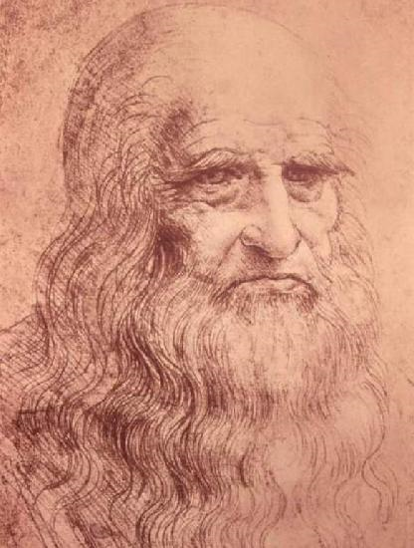
ЛЕОНАРДО ДА ВИНЧИ
Как железо ржавеет, не находя себе применения, как стоячая вода гниет, так и ум человека чахнет от лености и бездействия.
Леонардо да Винчи
Презентацию подготовила
Сопова Галина Алексеевна

Slide 2
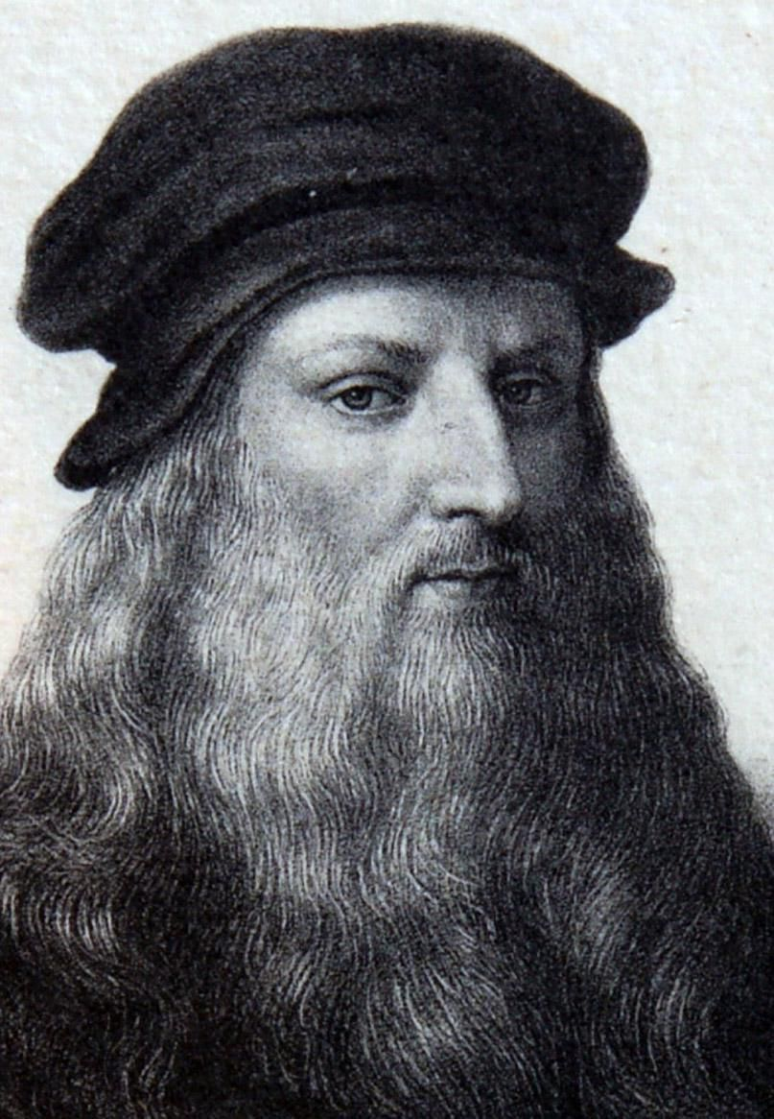
Леонардо ди сер Пьеро да Винчи – человек искусства эпохи Возрождения, скульптор, изобретатель, живописец, философ, писатель, ученый, полимат (универсальный человек). Он родился 15 апреля 1452 года в селении Анкиато вблизи города Винчи (отсюда и произошла приставка к его фамилии). Его родителями были 25-летний нотариус Пьеро и его возлюбленная, крестьянка Катерина. Первые годы жизни Леонардо провёл вместе с матерью. Его отец вскоре женился на богатой и знатной девушке, но этот брак оказался бездетным, и Пьеро забрал своего трёхлетнего сына на воспитание. Разлученный с матерью Леонардо всю жизнь пытался создать её образ в своих шедеврах. В 1481 году да Винчи выполнил первый в своей жизни большой заказ – алтарный образ «Поклонение волхов» для монастыря, находящегося неподалёку во Флоренции. Умер великий художник и ученый Леонардо да Винчи 2 мая 1519 года в замке Кло-Люсе близ города Амбуаз во Франции.

Slide 3
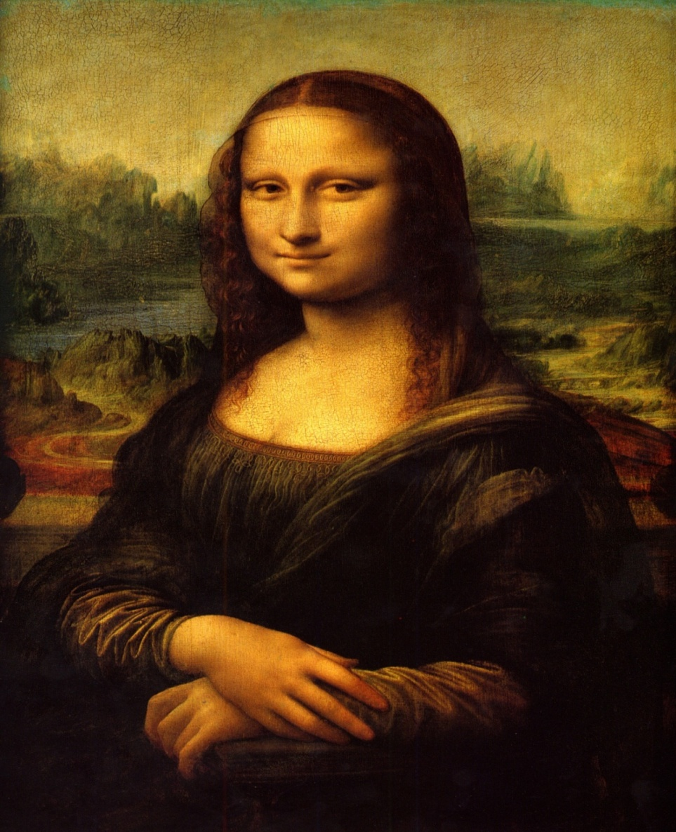
Картина Леонардо да Винчи, находящаяся в Лувре, одно из самых известных произведений живописи в мире, которое, как считается, является портретом Лизы Герардини, супруги торговца шёлком из Флоренции Франческо дель Джокондо , написанным около 1503-1505 года.
«Мона Лиза» - Джоконда.

Slide 4
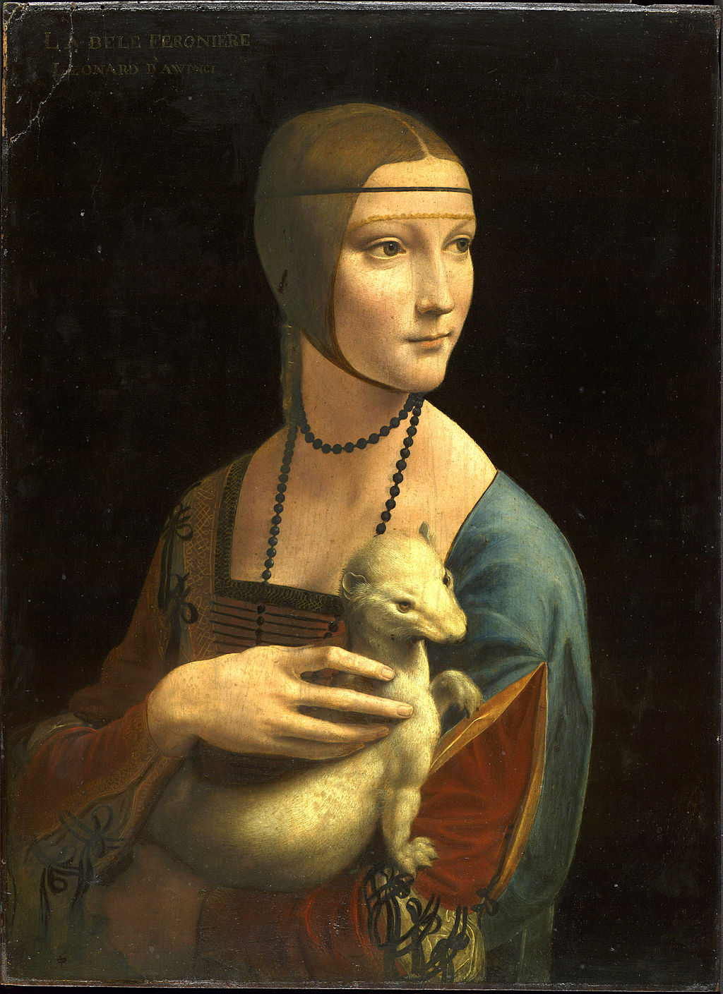
Установлено, что на этой картине, написанной в необыкновенно изящной манере и известной под названием « Дама с горностаем», изображена Цецилия Гальерани, любовница покровителя Леонардо да Винчи Людовико Сфорца, правителя Милана. Картина находится в музее Чарторыйский в Кракове.
«Дама с горностаем».

Slide 5
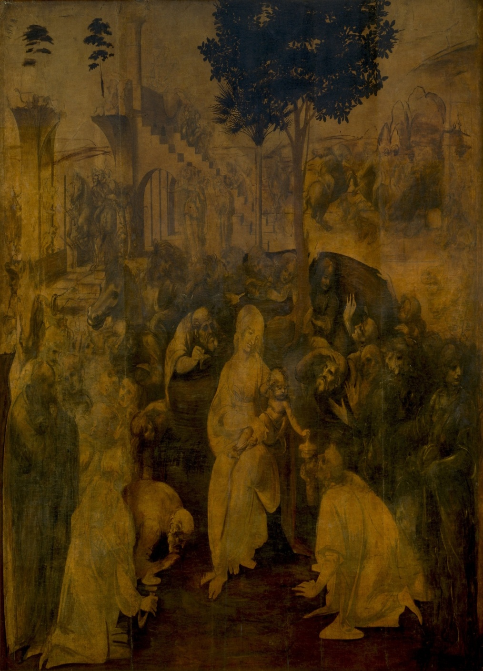
Картина «Поклонение волхов была заказана Леонардо да Винчи в 1481 году и предназначалась для украшения алтаря церкви Сан Донато Скопетно. Художник, однако, не закончил это произведение, оставив его во Флоренции при своём отъезде в Милан в 1482 году.
Картина «Поклонение волхов».

Slide 6
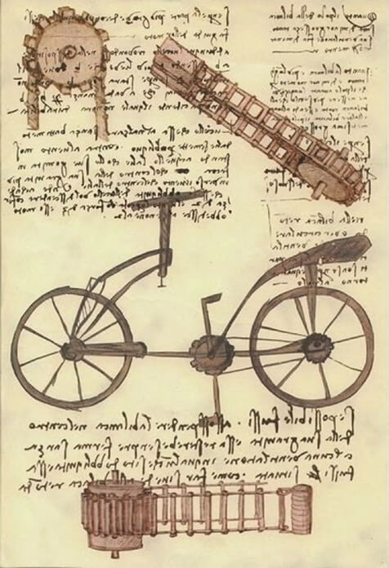
Леонардо да Винчи придумал двухколесный передвижной механизм еще в XV веке, задолго до изобретения современного велосипеда. В рукописях ученого были найдены наброски деревянной машины, очень напоминающий современный двухколесный транспорт. Только в отличие от современных велосипедов руль у изобретения да Винчи не мог поворачиваться и у машины не было сиденья. А вот передача движения с одного колеса на другое при помощи цепи впервые упоминается в рукописях Леонардо да Винчи.
Изобретение – велосипед.

Slide 7
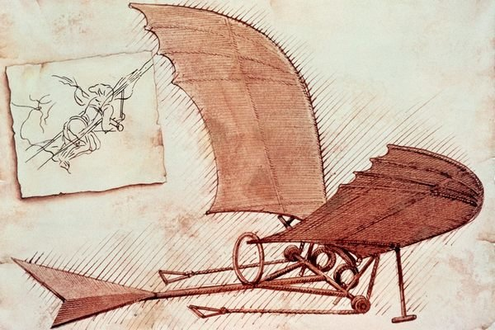
Новой попыткой изобретения летательного аппарата стали работы по созданию самолета. Наблюдая за птицами, изучая пропорции и особенности строения их крыльев, Леонардо да Винчи пытался создать искусственное крыло и конструкцию, способную взлететь в воздух. Получившийся летательный аппарат – вполне рабочая версия современного дельтаплана.
Изобретение – самолёт.

Slide 8
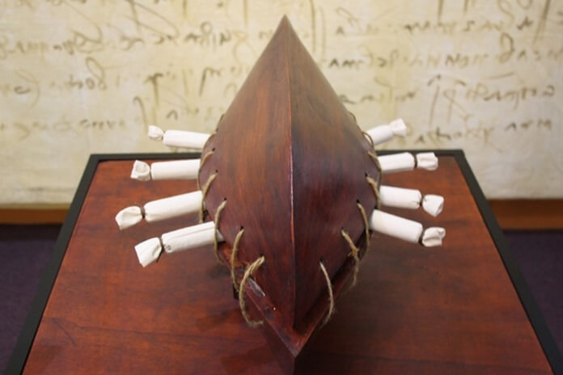
В 1515 году Леонардо да Винчи создал чертеж собственной подводной лодки. Она была предназначена для того, чтобы топить вражеские корабли и управлялась одним человеком, который находился в небольшой рубке. По задумке автора, моряк должен был незаметно провести подлодку во вражеский порт, и прикрепить к обшивке вражеского корабля специальный трос. На другом конце троса был размещен груз, который нужно было бросить в море. Когда корабль отправлялся в путь, дощатая обивка из-за груза отрывалось, и корабль начинал тонуть.
Изобретение- подводная лодка.

Slide 9
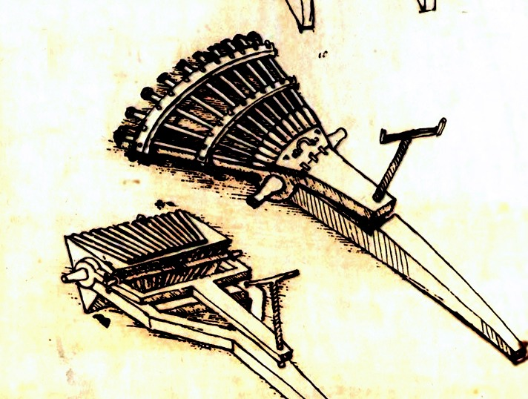
С точки зрения Леонардо, проблема с оружием того времени заключалась в том, что оно заряжалось слишком долго. Его решением было создание многоствольного оружия, которое можно было заряжать и стрелять одновременно. Пулемет был еще одним из смертоносных замыслов Да Винчи, которые так и не были реализованы, но, несомненно, уничтожили бы любого приближающегося врага.
Изобретение – пулемёт.

Slide 10
Спасибо за внимание!

